Slide 1

JENIS-JENIS MEMBACA

Slide 2

Dari segi jenjang:
1. Membaca permulaan
Membaca permulaan ialah kegiatan membaca yang mampu melafalkan huruf dengan benar dan memperoleh informasi.
2. Membaca lanjut
Membaca lanjut adalah keterampilan membaca yang dapat dilakukan apabila pembaca sudah bisa membaca teknik atau membaca permulaan.

Slide 3

Dari segi pelaksanaannya:
1. Membaca nyaring
Membaca nyaring merupakan proses membaca yang diucapkan dengan suara lantang, dengan intonasi dan jeda yang tepat, sangat memperhatikan tanda baca dan dilaksanakan dengan lancar agar mudah ditangkap oleh pendengar dan penyimak.
a. Membaca teknik
Membaca teknik mementingkan kebenaran pelafalan serta meningkatkan tingkat pemahaman pembaca terhadap materi-materi ilmiah.
b. Membaca estetik
Membaca estetik berorientasi pada ketajaman perasaan menikmati keindahan karya sastra. Membaca estetis sering dipraktikkan dalam lomba poetry reading (pembacaan puisi), pembacaan cerpen, naskah drama dan terjemahan kitab suci.

Slide 4

2. Membaca dalam hati
Membaca dalam hati adalah membaca yang dilakukan dalam batin saja, mata atau pandangan kita menyusuri untaian kata dari kiri ke kanan (untuk huruf latin, huruf arab sebaliknya), dari atas ke bawah, tanpa mulut berkomat kamit. Membaca dalam hati bersifat personal, karena manfaat langsungnya hanya bisa dinikmati oleh sang pembaca.
Pada saat membaca dalam hati, kita hanya mempergunakan ingatan visual (visual memory), yang melibatkan pengaktifan mata dan ingatan.
Tujuan utama membaca dalam hati (silent reading) adalah untuk memperoleh informasi.( Cole 1950 : 244-245 ).
Terbagi atas membaca intensif dan ekstensif

Slide 5

a. Membaca intensif
Membaca intensif merupakan program kegiatan membaca yang dilakukan secara saksama. Dalam hal ini, para siswa hanya membaca satu atau beberapa pilihan dari bahan bacaan yang ada. Program membaca intensif merupakan salah satu upaya untuk menumbuhkan dan mengasah kemampuan membaca secara kritis.
b. Membaca ekstensif
Membaca ekstensif merupakan membaca yang dilakukan secara luas. Siswa diberikan kebebasan dan keleluasaan dalam hal memiliki baik jenis maupun lingkup bahan-bahan bacaan yang dibacanya. Program membaca ini sangat besar manfaatnya dalam memberikan aneka pengalaman yang sangat luas kepada para siswa yang mengikutinya.

Slide 6

Membaca Intensif
Studi saksama, telaah teliti, dan penanganan.
Kuesioner, latihan pola-pola kalimat, latihan kosa kata, telaah kata-kata, dikte dan diskusi umum merupakan bagian dan teknik membaca intensif. ( Brooks 1964 : 172-173 ).
Yang termasuk ke dalam kelompok membaca intensif:
a) Membaca telaah isi
b) Membaca telaah bacaan

Slide 7
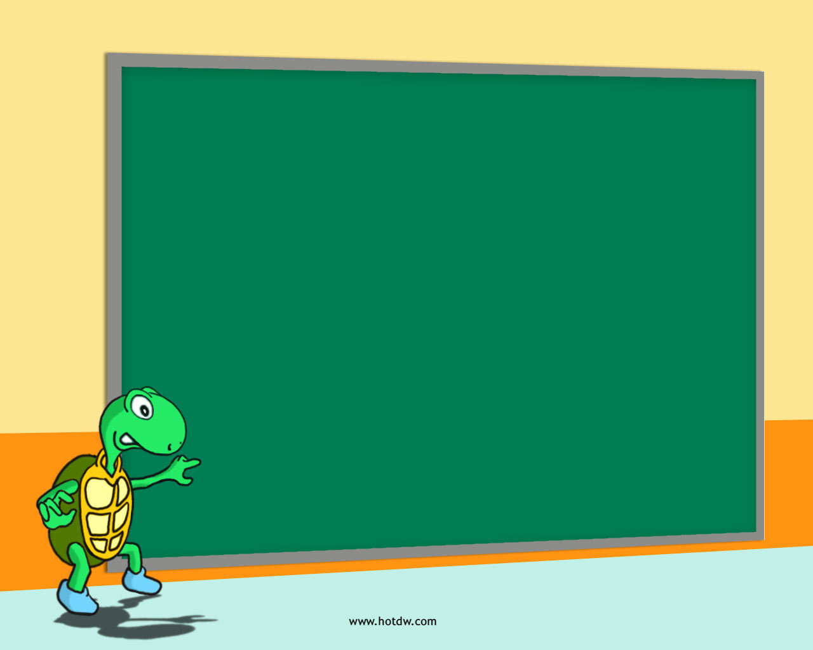
Membaca Ekstensif
Membaca ekstensif berarti membaca secara luas.
Objeknya meliputi sebanyak mungkin teks dalam waktu yang sesingkat mungkin.
Tujuannya adalah untuk memahami isi yang penting-penting dengan cepat dan dengan demikian membaca secara efisien dapat terlaksana.( Broughton cs 1978 : 92 ).
Membaca ekstensif terbagi menjadi tiga:
Membaca survei
Membaca sekilas atau skimming
Membaca dangkal atau superficial reading

Slide 8

c. Membaca kritis
Membaca kritis adalah jenis membaca yang dilakukan secara bijaksana, sepenuh hati, mendalam, evaluatif, analisis dan tidak hanya untuk mencari kesalahan.
d. Membaca kreatif
Membaca kreatif merupakan proses membaca untuk mendapatkan nilai tambah dari pengetahuan baru yang terdapat dalam bacaan dengan mengidentifikasi ide-ide yang menonjol atau mengkombinasikan pengetahuan yang sebelumnya pernah didapatkan.
e. Membaca cepat
Membaca cepat dilaksanakan dengan menggunakan jumlah buku dan bacaan yang cukup banyak, dalam waktu yang singkat dengan pemahaman yang tepat. Cara pembacaan dilakukan dari atas ke bawah, dengan kecepatan 300-350-400 kata per menit.
f. Membaca apresiatif
Membaca apresiatif mementingkan penghayatan, kemampuan merasakan keindahan naskah dan bisa menghargai keberadaan ide-ide dalam teks. Membaca apresiatif dilaksanakan di dalam hati.

Slide 9

Aktivitas yang dilakukan oleh pembaca:
1. Membaca sebagai proses, yakni mengacu pada kegiatan fisik dan mental
2. Membaca sebagai produk, yakni mengacu pada konsekuensi dari kegiatan yang dilakukan pada saat proses membaca.
→ Pembaca menjadi tahu bahwa peningkatan keterampilan membaca itu penting, atau setelah dia membaca berita pada koran, ia jadi tahu bahwa landasan untuk pendaratan helicopter George Bush dibangun dengan dana yang tidak sedikit meskipun itu tidak jadi digunakan.

Slide 10

Aspek-aspek membaca:
1. Aspek sensori, yakni kemampuan pembaca untuk memahami simbol-simbol teks
2. Aspek perseptual, yakni kemampuan pembaca untuk menginterpretasikan simbol-simbol teks (apa yang dilihat dan apa yang tersirat)
3. Aspek skemata, yakni kemampuan pembaca untuk menghubungkan pesan tertulis dengan struktur pengetahuan dan pengalaman yang telah ada
4. Aspek berpikir, yakni kemampuan pembaca untuk membuat inferensi dan evaluasi dari teks
5. Aspek afektif, yakni kemampuan pembaca untuk membangkitkan dan menghubungkan minat dan motivasi dengan teks yang dibaca.

Slide 11

PANDANGAN WHOLE LANGUAGE TERHADAP MEMBACA
membaca tidak diajarkan sebagai suatu pokok bahasan yang berdiri sendiri, tetapi satu kesatuan dalam pembelajaran bahasa bersama dengan keterampilan berbahasa yang lain.

Slide 12

Pembelajaran membaca di SD dilaksanakan sesuai dengan pembedaan atas kelas-kelas awal dan kelas-kelas tinggi.
Pelajaran membaca dan menulis di kelas-kelas awal disebut pelajaran membaca dan menulis permulaan, sedangkan di kelas-kelas tinggi disebut pelajaran membaca dan menulis lanjut.
Pelaksanaan membaca permulaan di kelas rendah Sekolah Dasar dilakukan dalam dua tahap:
1. membaca periode tanpa buku
2. membaca dengan menggunakan buku.
Pembelajaran membaca tanpa buku dilakukan dengan cara mengajar dengan menggunakan media atau alat peraga selain buku, misalnya kartu gambar, kartu huruf, kartu kata dan kartu kalimat
Pembelajaran membaca dengan buku merupakan kegiatan membaca dengan menggunakan buku sebagai bahan pelajaran.

Slide 13

Untuk meningkatkan ketrampilan membaca siswa sekolah dasar, guru perlu memperhatikan perihal pemilihan bahan ajar membaca, teknik pengajaran membaca, dan problem umum yang dihadapi siswa dalam membaca, baik yang berkenaan dengan hubungan bunyi-huruf, suku kata, kata, kalimat sederhana, maupun ketidakmampuan siswa memahami isi bacaan

Slide 14

MEMBACA PERMULAAN

Slide 15

Pembelajaran membaca di SD dilaksanakan sesuai dengan pembedaan atas kelas-kelas awal dan kelas-kelas tinggi.
Pelajaran membaca dan menulis di kelas-kelas awal disebut pelajaran membaca dan menulis permulaan, sedangkan di kelas-kelas tinggi disebut pelajaran membaca dan menulis lanjut.
Pelaksanaan membaca permulaan di kelas rendah Sekolah Dasar dilakukan dalam dua tahap:
1. membaca periode tanpa buku
2. membaca dengan menggunakan buku.
Pembelajaran membaca tanpa buku dilakukan dengan cara mengajar dengan menggunakan media atau alat peraga selain buku, misalnya kartu gambar, kartu huruf, kartu kata dan kartu kalimat
Pembelajaran membaca dengan buku merupakan kegiatan membaca dengan menggunakan buku sebagai bahan pelajaran.

Slide 16

LINGKUP PEMBELAJARAN MEMBACA PERMULAAN
Pembelajaran membaca permulaan diberikan di kelas I dan II.
Tujuannya adalah agar siswa memiliki kemampuan memahami dan menyuarakan tulisan dengan intonasi yang wajar, sebagai dasar untuk dapat membaca lanjut (Akhadiah, 1991/1992: 31).

Slide 17

LINGKUP PEMBELAJARAN MEMBACA PERMULAAN
Pembelajaran membaca permulaan merupakan tingkatan proses pembelajaran membaca untuk menguasai sistem tulisan sebagai representasi visual bahasa.
Tingkatan ini sering disebut dengan tingkatan belajar membaca (learning to read).
Membaca lanjut merupakan tingkatan proses penguasaan membaca untuk memperoleh isi pesan yang terkandung dalam tulisan.
Tingkatan ini disebut sebagai membaca untuk belajar (reading to learn).
Kedua tingkatan tersebut bersifat kontinum, artinya pada tingkatan membaca permulaan yang fokus kegiatannya penguasaan sistem tulisan, telah dimulai pula pembelajaran membaca lanjut dengan pemahaman walaupun terbatas.
Demikian juga pada membaca lanjut menekankan pada pemahaman isi bacaan, masih perlu perbaikan dan penyempurnaan penguasaan teknik membaca permulaan (Syafi’ie,1999: 16).

Slide 18

Tujuan membaca permulaan di kelas rendah adalah agar siswa dapat membaca kata-kata dan kalimat sederhana dengan lancar dan tepat” (Depdikbud, 1994/1995: 4).
Kelancaran dan ketepatan anak membaca pada tahap belajar membaca permulaan dipengaruhi oleh keaktifan dan kreativitas guru yang mengajar di kelas rendah.
Dengan kata lain, guru memegang peranan yang strategis dalam meningkatkan keterampilan membaca siswa.
Peranan strategis tersebut menyangkut peran guru sebagai fasilitator, motivator, sumber belajar, dan organisator dalam proses pembelajaran.
Guru yang berkompetensi tinggi akan sanggup menyelenggarakan tugas untuk mencerdaskan bangsa, mengembangkan pribadi manusia Indonesia seutuhnya dan membentuk ilmuwan dan tenaga ahli.
Menurut Badudu (1993: 131) “Pelaksanaan pembelajaran Bahasa Indonesia di SD ialah guru terlalu banyak menyuapi, tetapi kurang menyuruh siswa aktif membaca, menyimak, menulis dan berbicara”.

Slide 19

Membaca Permulaan
Membaca permulaan dalam pengertian ini adalah membaca permulaan dalam teori keterampilan, maksudnya menekankan pada proses penyandian membaca secara mekanikal.
Menurut Anderson (1972:209), “Membaca permulaan yang menjadi acuan adalah membaca merupakan proses recoding dan decoding”.
Melalui proses recoding, pembaca mengasosiasikan gambar-gambar bunyi beserta kombinasinya itu dengan bunyi-bunyinya. Dengan proses tersebut, rangkaian tulisan yang dibacanya menjelma menjadi rangkaian bunyi bahasa dalam kombinasi kata, kelompok kata, dan kalimat yang bermakna.
Menurut Syafi’ie (1999:7)→ “Pembaca mengamati tanda-tanda baca untuk membantu memahami maksud baris-baris tulisan”. Proses psikologis berupa kegiatan berpikir dalam mengolah informasi. Melalui proses decoding, gambar-gambar bunyi dan kombinasinya diidentifikasi, diuraikan kemudian diberi makna. Proses ini melibatkan knowledge of the word dalam skemata yang berupa kategorisasi sejumlah pengetahuan dan pengalaman yang tersimpan dalam gudang ingatan.
Membaca permulaan merupakan suatu proses keterampilan dan kognitif.
Proses keterampilan menunjuk pada pengenalan dan penguasaan lambang-lambang fonem, sedangkan proses kognitif menunjuk pada penggunaan lambang-lambang fonem yang sudah dikenal untuk memahami makna suatu kata atau kalimat.

Slide 20

Kemampuan membaca memerlukan tiga syarat:
kemampuan membunyikan lambang-lambang tulis
penguasaan kosakata untuk memberi arti
memasukkan makna dalam kemahiran bahasa.

Slide 21

Pada tingkatan membaca permulaan, pembaca belum memiliki keterampilan kemampuan membaca yang sesungguhnya, tetapi masih dalam tahap belajar untuk memperoleh keterampilan/kemampuan membaca.
Membaca pada tingkatan ini merupakan kegiatan belajar mengenal bahasa tulis.
Melalui tulisan itulah siswa dituntut dapat menyuarakan lambang-lambang bunyi bahasa tersebut.

Slide 22

Proses membaca permulaan melibatkan tiga komponen:
Visual Memory (VM)
Phonological Memory (PM)
Semantic Memory (SM).
Lambang-lambang fonem tersebut adalah kata, dan kata dibentuk menjadi kalimat. Proses pembentukan tersebut terjadi pada ketiganya.

Slide 23
Tingkat Visual Memory (VM), huruf, kata dan kalimat terlihat sebagai lambang grafis
Tingkat Phonological Memory (PM) terjadi proses pembunyian lambang. Lambang tersebut juga dalam bentuk kata, dan kalimat. Proses pada tingkat ini bersumber dariVisual Memory (VM) dan Phonological Memory (PM).
Tingkat Memory (SM) terjadi proses pemahaman terhadap kata dan kalimat.

